Slide 1
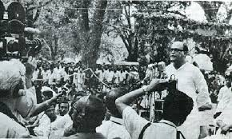


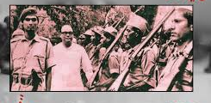
মুজিবনগর সরকারের শপথ অনুষ্ঠান
মুজিবনগর সরকার: বাংলাদেশের প্রথম শপথ ও মুক্তিযুদ্ধের নেতৃত্ব
1971

Slide 2
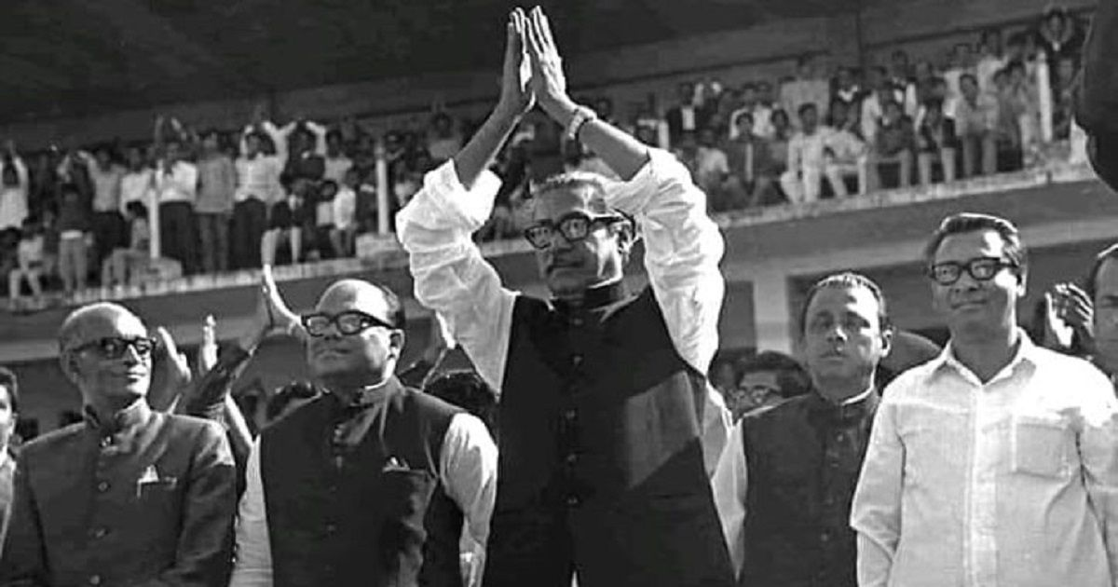
শপথ গ্রহণ অনুষ্ঠান
📅 তারিখ: ১৭ এপ্রিল ১৯৭১
📍 স্থান: বৈদ্যনাথতলা, মেহেরপুর (বর্তমানে মুজিবনগর)
বাংলাদেশের প্রথম অস্থায়ী সরকার এইখানেই শপথ গ্রহণ করে।
সরকারের মূল সদস্যবৃন্দ
▪ রাষ্ট্রপতি: বঙ্গবন্ধু শেখ মুজিবুর রহমান
▪ অস্থায়ী রাষ্ট্রপতি: সৈয়দ নজরুল ইসলাম
▪ প্রধানমন্ত্রী: তাজউদ্দীন আহমদ
▪ অর্থমন্ত্রী : ক্যাপ্টেন এম মনসুর আলী
▪ স্বরাষ্ট্রমন্ত্রী :এএইচএম কামরুজ্জামান
▪ পররাষ্ট্র ও আইনমন্ত্রী : খন্দকার মোশতাক আহমদ

Slide 3
“আমি সজ্ঞানে এবং সুস্থ শরীরে শপথ করিতেছি যে। আমি আমার প্রাণের বিনিময়ে হইলেও মুক্তিবাহিনীর একজন সৈনিক হিসেবে আমার মাতৃভূমির স্বাধীনতার সার্বভৌমত্ব রক্ষার্থে সর্বশক্তি নিয়োগ করিব ” (অধ্যাপক ইউসুফ আলী )
তাজউদ্দীন আহমদ:: "আমি, তাজউদ্দীন আহমদ, বাংলাদেশের অস্থায়ী সরকারের প্রধানমন্ত্রী হিসেবে শপথ নিচ্ছি...” এবং তিনি হাত তুলে শপথ নেন,
"স্বাধীনতা অর্জন না হওয়া পর্যন্ত সংগ্রাম চালিয়ে যাবো।”
সৈয়দ নজরুল ইসলাম:
“আমি, সৈয়দ নজরুল ইসলাম, বঙ্গবন্ধুর অবর্তমানে স্বাধীন বাংলাদেশের অস্থায়ী রাষ্ট্রপতির দায়িত্ব নিচ্ছি….।” আমাদের নেতা, আমাদের প্রাণ—বঙ্গবন্ধু শেখ মুজিবুর রহমান— বর্তমানে পাকিস্তানের কারাগারে। কিন্তু তাঁর আদর্শ আমাদের হৃদয়ে, তাঁর নির্দেশ আমাদের পথ।

Slide 4
গুরুত্ব : ▪ আন্তর্জাতিক স্বীকৃতি পাওয়ার ভিত্তি তৈরি হয় | ▪ মুক্তিযুদ্ধ পরিচালনার কাঠামো নির্ধারণ হয় | ▪ দেশের জনগণ একটি নেতৃত্বে ঐক্যবদ্ধ হয় | উপসংহার : ▪ মুজিবনগর সরকারের গঠন ছিল স্বাধীনতার পথে এক সাহসী পদক্ষেপ | ▪ এটি মুক্তিযুদ্ধকে সঠিক দিক নির্দেশনা দেয় | ▪ ইতিহাসে এর গুরুত্ব অপরিসীম | সাইড রেফারেন্স : তথ্যসূত্র: জাতীয় পাঠ্যপুস্তক ও মুক্তিযুদ্ধ জাদুঘর প্রকাশনা অনুযায়ী, মুক্তিযুদ্ধকালীন দলিল, বাংলা একাডেমি ও মুক্তিযুদ্ধ জাদুঘর, Google,ChatGPT, DeepSeek,YouTube)
ধন্যবাদ !
আপনাদের মূল্যবান সময় ও মনোযোগের জন্য ধন্যবাদ।
“জয় বাংলা ! জয় বঙ্গবন্ধু !”

